Slide 1
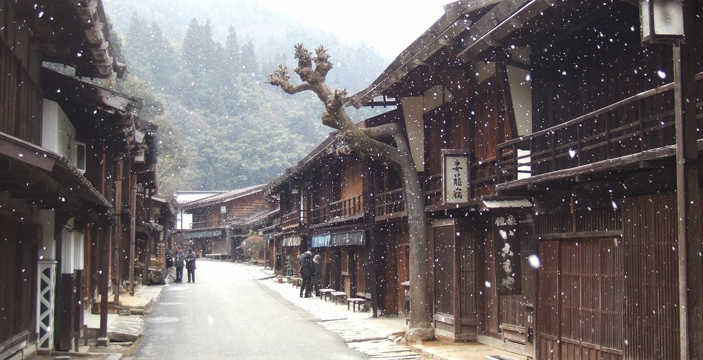
こころ
ライフスタジオ大宮店 主題討論〜文学〜

Slide 2
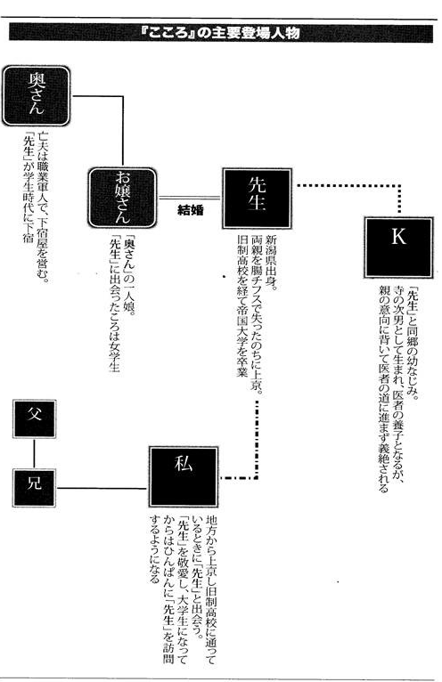
相関図

Slide 3
「こゝろ」について
非常に複雑な人間の心を表現している
夏目漱石自ら記した宣伝文句は、「自己の心を捕えんと欲する人々に、人間の心を捕え得たるこの作物を奨（すす）む」

Slide 4
先生の心
〜孤独（他と自への失望）〜

Slide 5
先生と全体的な流れ
過去
（学生）
親を腸チフスで亡くす
高校の時、財産の管理者であった
叔父との財産問題
K（親友）
お嬢さん（美しい物の代表）
現在
（家暮らし）
妻と二人暮らし
私との出会い
誰にも心を開かない

Slide 6
Ⅰ 先生と叔父

Slide 7
先生が叔父にされたこととは？
叔父は私わたくしの財産を胡魔化ごまかしたのです
叔父
先生
私はその時の己おのれを顧みて、なぜもっと人が悪く生れて来なかったかと思うと、正直過ぎた自分が口惜くやしくって堪たまりません。

Slide 8
「人を信じられない孤独」
「悪い人間という一種の人間が世の中にあると君は思っているんですか。そんな鋳型に入れたような悪人は世の中にあるはずがありませんよ。平生はみんな善人なんです。少なくともみんな普通の人間なんです。それが、いざという間際に急に悪人に変るんだから恐ろしいのです。だから油断ができないんです」p７８
Q, なぜ先生はこのような言葉を言ったのか？

Slide 9
先生の言う 「普通の人間、善人、悪人」 とは何でしょうか？

Slide 10
皆の意見 人は皆同じだが、どこで悪人になるか分からない＝信じれない（先生の過去が原因）

Slide 11
Ⅱ 先生とＫ

Slide 12
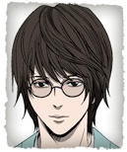
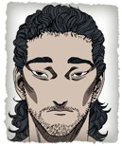
先生がKにしたこととは？
もう取り返しが付かないという黒い光が、私の未来を貫いて、
一瞬間に私の前に横たわる全生涯を物凄ものすごく照らしました。
そうして私はがたがた顫ふるえ出したのです。
先生
K
自殺

Slide 13
自分も同じだった
私の動かなくなった原因の主なものは、全くそこにはなかったのです。叔父に欺かれた当時の私は、他(ひと)の頼みにならない事をつくづくと感じたには相違ありませんが、他を悪く取るだけあって、自分はまだ確かな気がしていました。世間はどうあろうともこの己は立派な人間だという信念がどこかにあったのです。それが Ｋ のために美事(みごと)に破壊されてしまって、自分もあの叔父と同じ人間だと意識した時、私は急にふらふらしました。他に愛想を尽かした私は、自分にも愛想を尽かして動けなくなったのです。 p２８２
Q, 自分の何に愛想をつかしたのか？

Slide 14
皆の意見
Q自分に何に愛想をつかしたのか？
自分自身が叔父のような悪人にならない自信があったが、自分も悪人になる要素があったからではないのか。

Slide 15
しかし私がどの方面かへ切って出ようと思い立つや否いなや、恐ろしい力がどこからか出て来て、私の心をぐいと握り締めて少しも動けないようにするのです。そうしてその力が私にお前は何をする資格もない男だと抑おさえ付けるようにいって聞かせます。すると私はその一言いちげんで直すぐぐたりと萎しおれてしまいます。しばらくしてまた立ち上がろうとすると、また締め付けられます。私は歯を食いしばって、何で他ひとの邪魔をするのかと怒鳴り付けます。不可思議な力は冷ひややかな声で笑います。自分でよく知っているくせにといいます。私はまたぐたりとなります。p２８８
Q, 先生のいうその力とは？

Slide 16
皆の意見
Q先生の言うその力とは？
悪魔みたいな物が先生の足をつかんでいる
心の中の葛藤がどこに行っても自分のあとをついてくる
先生の想像上のKの亡霊

Slide 17
先生のいう 「人間の罪」 とは何でしょうか？
p２８７

Slide 18
皆の意見 ・Kの寂しさをつくった自分に罪がある→人を傷つける ・人間がある限り悪はなくならない ・人間は人である事が罪 ・エゴイズム（他人を裏切る）自己中心

Slide 19
Ⅲ 先生と私

Slide 20
先生が私に求めるものとは？
私は何千万といる日本人のうちで、ただあなただけに、私の過去を物語りたいのです。
あなたは真面目まじめだから。
あなたは真面目に人生そのものから生きた教訓を得たいといったから。
先生
遺書を託す
私
＝
私は今自分で自分の心臓を破って、
その血をあなたの顔に浴あびせかけようとしているのです。
私の鼓動こどうが停とまった時、
あなたの胸に新しい命が宿る事ができるなら満足です。

Slide 21
解放されたい
「あなたは本当に真面目なんですか」と先生が念を押した。「私は過去の因果で、人を疑りつけている。だから実はあなたも疑っている。しかしどうもあなただけは疑りたくない。あなたは疑るにはあまりに単純すぎるようだ。私は死ぬ前にたった一人で好いから、他(ひと)を信用して死にたいと思っている。あなたはそのたった一人になれますか。なってくれますか。あなたは腹の底から真面目ですか」p８７
Q, 先生のいうその一人とは？

Slide 22
皆の意見
Q. 先生の言うその1人とは？
・自分のすべてを打ち明けられる人

Slide 23
先生のいう 「他（人）を信じたい」 とは何でしょうか？

Slide 24
誰も信じれないことがさびしいから 絶望しながらも希望を捨てたくない

Slide 25
先生の死と明治の精神
「明治維新～明治天皇崩御の45年間の「明治」の時代・社会・日本人の土台にあった「精神」
西洋列国による日本植民地化という脅威を回避、西洋の近代文明を移植して清・露の戦争にも勝利し近代国家の体裁を整える。また封建的な明治天皇を戴きつつ、欧化政策を推進してきた
乃木将軍が明治天皇の葬儀の日に自決「うつし世を神さりましゝ大君のみあとしたひて我はゆくなり」
武士道精神、禁欲主義的な道徳こそが日本の近代化の原動力
先生がKを出し抜く形でお嬢さんと婚約したことは、明治の精神（封建道徳）に照らす限り、許すべからざる行為であった故、乃木将軍が明治天皇に殉死したことに触発され「明治の精神」に殉ずる形で自殺することを選んだ

Slide 26
人間を愛し得る人
愛せずにはいられない人
それでいて自分の懐に入ろうとするものを
手をひろげて抱き締める事のできない人
これが先生であった。

Slide 27
先生はなぜ 自殺を選んだのでしょうか？

Slide 28
皆の意見 ・私に出会ったから ・罪悪感から ・予定していた ・奥さんを思っていたが為に自殺できなかった

